Slide 1
Презентація на тему «Спадкування за законом або заповітом»
Виконала учениця 9-А класу Унченко Дарія

Slide 2
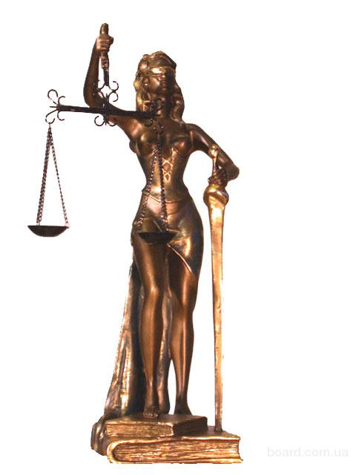
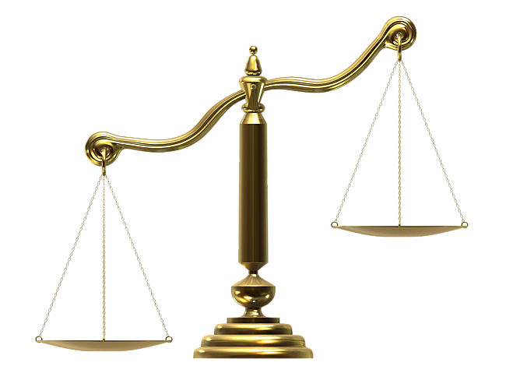
Спадкування за законом.
Спадщина – перехід прав і зобов’язань (спадщини) від померлої фізичної особи, (спадкодавця) до інших осіб (спадкоємцям). Спадкування здійснюється за заповітом або за законом.

Slide 3
Заповіт
Оскільки заповіт - це не договір, а односторонній правочин, за яким права та обов'язки для інших осіб виникають за волевиявленням заповідача, то до заповіту встановлюються такі ж умови його дійсності, як до будь-якого договору, а саме:
заповіт має бути складений тільки дієздатною особою;
заповіт повинен бути складений у формі, що визначена законом;
зміст заповіту має відповідати вимогам чинного законодавства.

Slide 4
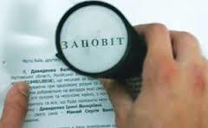
Спадкування за заповітом
Спадкування за заповітом, є менш спірним і найбільш зрозумілим видом спадкування, за винятком випадків заперечування заповіту в суді й визнання його недійсним. Як правило, заповіт має наступний текст: «Усе майно приналежне мені на момент моєї смерті заповім ….». Навіть у недосвідченої в юридичних питаннях людини, швидше за все не виникнуть питання побачивши такого формулювання. Але якщо немає заповіту?

Slide 5
Спадщина за законом
Спадщина за законом (спадкування за законом) – застосовується у випадках відсутності заповіту і є найпоширенішим видом спадкування. Спадкування за законом здійснюється в порядку черговості всього таких черг 5. Черговість при спадкуванні за законом здійснюється по наступному принципу – усе наслідуване майно (спадкова маса) у рівних частинах ділиться між спадкоємцями 1-Ї черги, і лише у випадку відсутності таких або їх нотаріально завіреної відмови від прийняття спадщини, право спадкування за законом переходить до 2-Ї черги і так далі.

Slide 6
В 1 чергу..
У І-ї чергу за законом успадковують: діти померлого спадкодавця ( у тому числі ті які були зачаті при його житті й породжені після його смерті), подружжя (дружина) і батьки.
Це найпоширеніший вид спадкування за законом, 80% усіх спадкоємних справ обмежуються першою чергою. Основний момент на який тут слід звернути увагу це частини майна які успадковуються чоловіками. Основна помилка громадян полягає в подібному виреченні «квартира була на мені, значить після смерті чоловіка, успадковувати нема чого». У такому випадку незважаючи на те, що наслідуване майно було оформлено на другого чоловіка, діти, батьки й подружжя будуть успадковувати в рівних частках половину, нажитого в шлюбі майна.

Slide 7
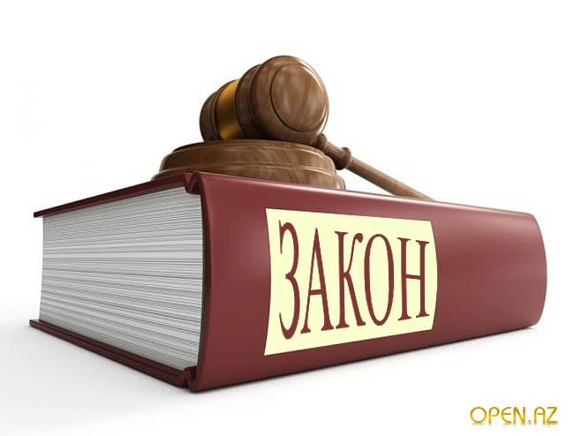
2,3,4 черга
У ІІ-ї чергу за законом успадковують: брати й сестри померлого, дід і бабка по лініях батька й матері.
У ІІІ-ї чергу спадкування за законом входять: дядько й тітка спадкодавця.
У ІV-ї чергу спадкування за законом увійшли особи які проживали зі спадкодавцем однієї родиною не менш п'яти років до моменту його смерті.

Slide 8
Кодекс
Цивільний кодекс України встановлює право на обов'язкову частку в спадщині неповнолітнім або непрацездатним дітям спадкодавця (в тому числі усиновленим), а також непрацездатній дружині, батькам (усиновлювачам) і утриманцям померлого, які успадковують, незалежно від змісту заповіту, щонайменше дві третини частки, яка належала б кожному з них у разі спадкоємства за законом. Під час визначення розміру обов'язкової частини враховується і вартість спадкового майна, що складається з предметів звичайної домашньої обстановки та вжитку (ст. 535 ЦК України).

Slide 9
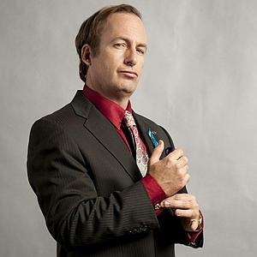
Консультація в такому випадку безкоштовна
Якщо Ви вже прийняли спадщину з іншими спадкоємцями й у Вас виникло питання про виділення частки в натурі - ми так само охоче допоможемо Вам.
Консультація з питань спадкування за законом та спадкування за заповітом - безкоштовна !

Slide 10
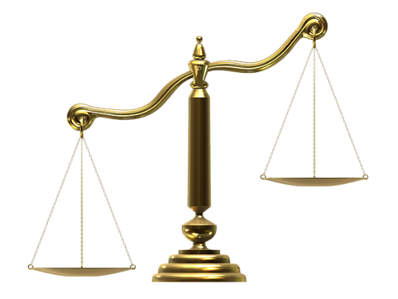
Дякую за перегляд

